Slide 1
Atelier 405
Titre : Aborder des concepts de mathématique autrement grâce à la programmation avec Scratch
Animateur : Sonya Fiset
#GRMS49 à Trois-Rivières
3 et 4 novembre 2022

Slide 2
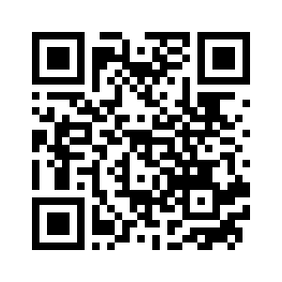
Présentation :
monurl.ca/mst3nov22
Cette présentation, monurl.ca/mst3nov22 du RÉCIT MST est mise à disposition, sauf exception, selon les termes de la Licence CC.

Slide 3
Plan
-Présentation de Scratch
-Pourquoi programmer?
-Exploration mains sur les touches
-Ressources
-Badge
Source

Slide 4
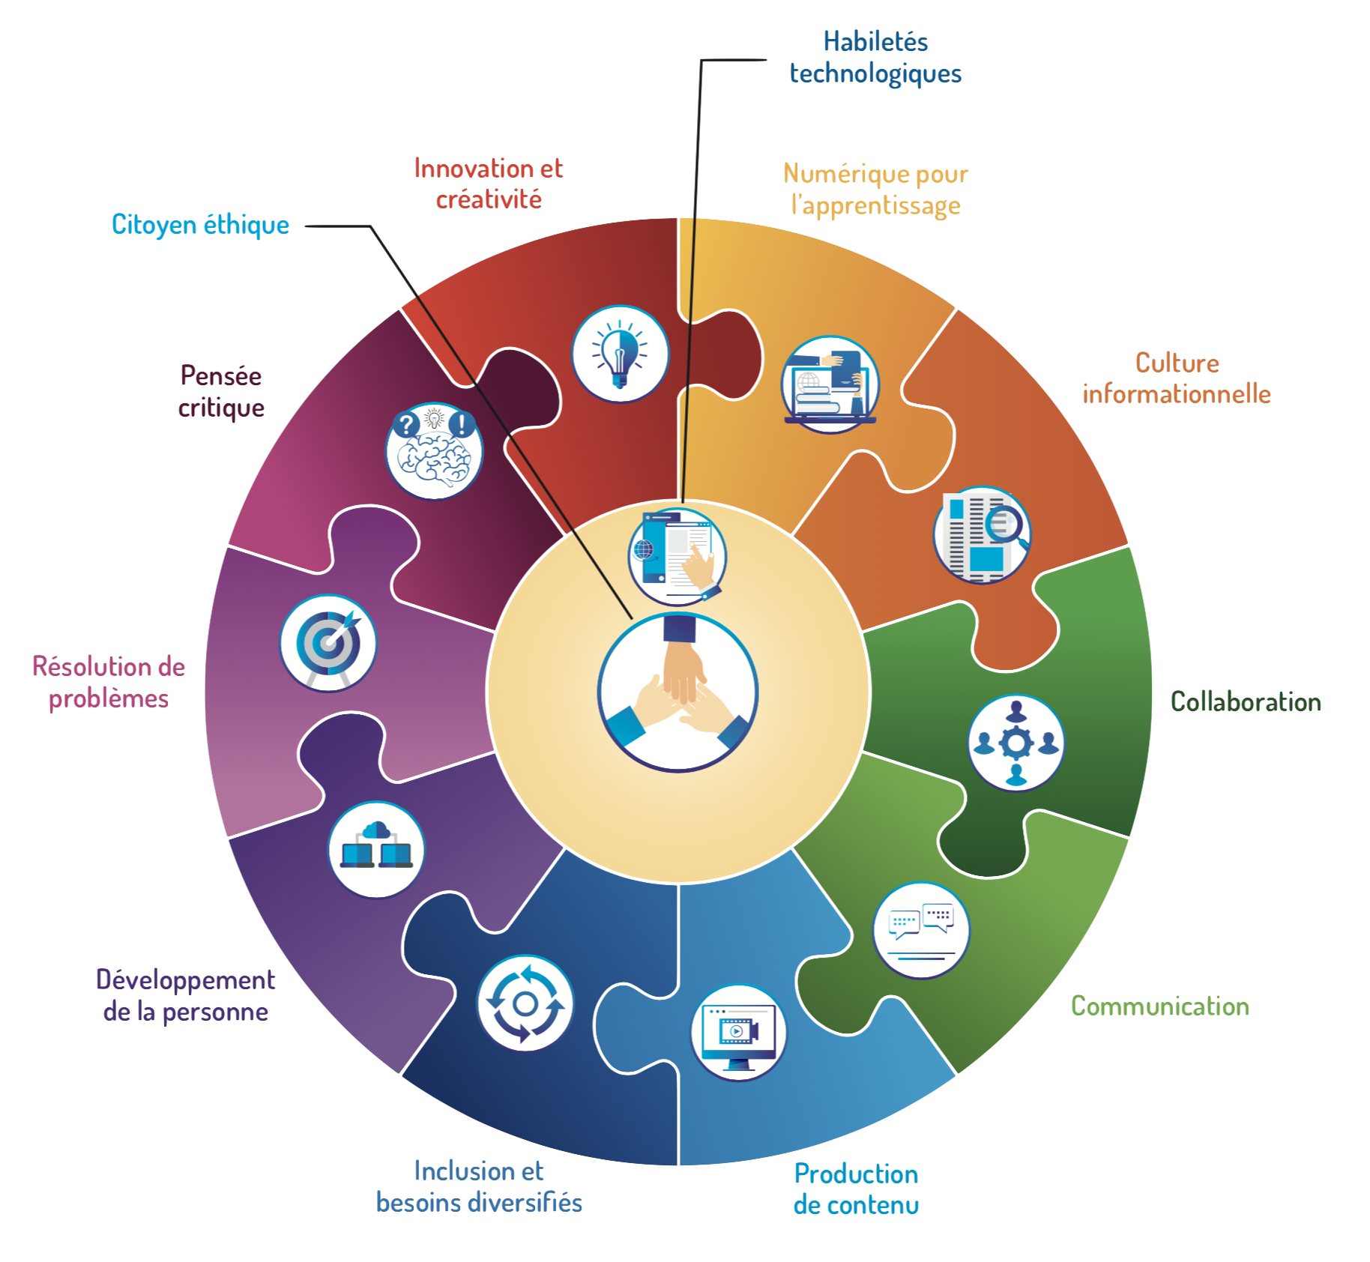
📑 Cadre de référence de la compétence numérique
🔗 Cadre de référence de la compétence numérique
Notes:
http://www.education.gouv.qc.ca/dossiers-thematiques/plan-daction-numerique/cadre-de-reference-de-la-competence-numerique/

Slide 5
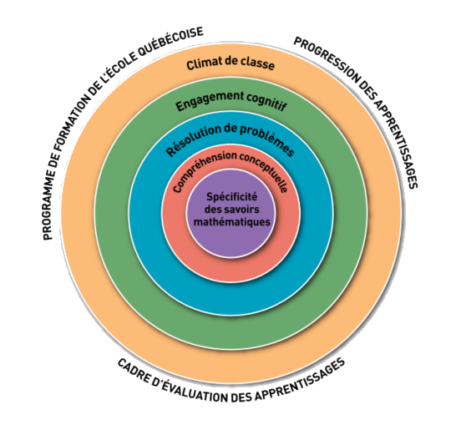
💡Fondements de l’enseignement-apprentissage RIM
“... les enseignants doivent aller bien au-delà d’une transmission de trucs, de techniques et de procédures vides de sens que l’élève doit mémoriser… Si la transmission de ces trucs, des ces techniques et de ces procédures n’est pas soutenue par une compréhension approfondie des concepts en jeu, elle permettra à l’élève de réussir immédiatement des exercices d’application, mais aura des contrecoups importants à moyen et à long terme.” (p.3)
Favoriser la réflexion chez l’élève tout en évitant de limiter leur créativité!
Pense
Parle
Partage
Source:
Notes:
SF
app.wooclap.com/JNE22

Slide 6
💡 L’engagement de l’élève
Notes:
SF
app.wooclap.com/JNE22

Slide 7
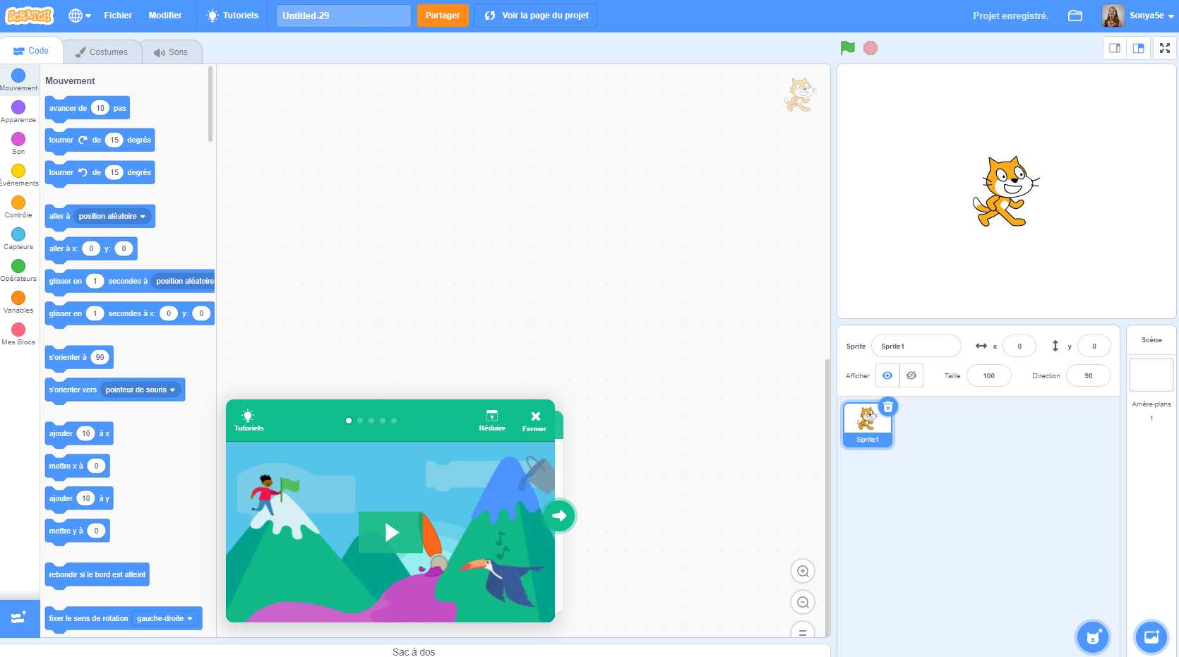
S’initier à la programmation Scratch
Blocs de programmation
Script
Scène d’animation
Scratch : https://scratch.mit.edu/
www.scratch.mit.edu
Arrière-plan
Sprite
Notes:
https://scratch.mit.edu/

Slide 8
S’initier à la programmation Scratch
0. Tutoriels
4. Démarrer le programme avec le drapeau vert.
3. Déplacer les blocs ici.
Scratch : https://scratch.mit.edu/
0. Tutoriels
2. Choisir l’arrière-plan.
1. Choisir le ou les sprite(s).
Notes:
https://scratch.mit.edu/

Slide 9
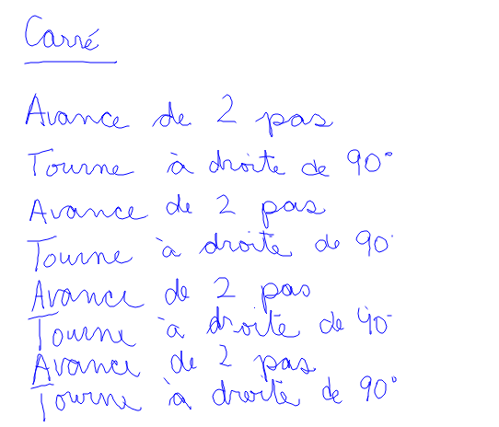
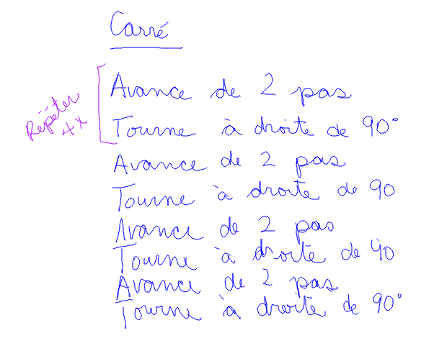
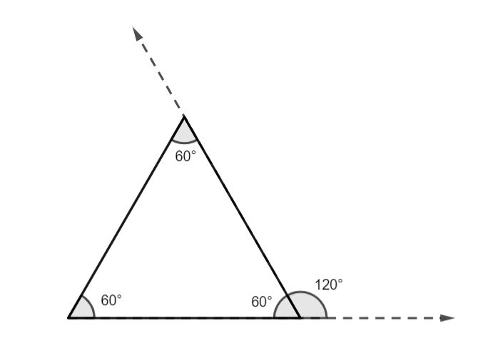
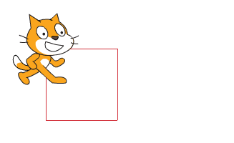
📑 Construction et description des figures planes
Programme Scratch : « carré »

Slide 10
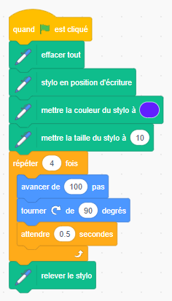
📑 Dessiner avec l’outil « stylo » (mathématique)
🔗 Programme Scratch
🔗 Fiche élève (Frise) 🔗 Guide enseignant (Frise)
0. Démarrer avec un bloc de départ.
Choisir un personnage (Sprite).
Répéter 4 fois.
Avancer.
Tourner.
Ajouter les blocs « stylo ».

Slide 11
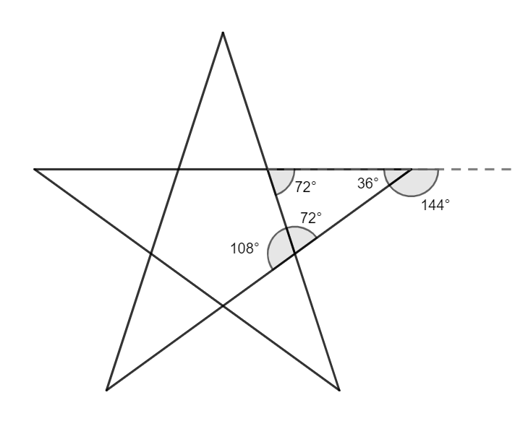
📑Les bases - dessin géométrique
Carré - Tutoriel
Rectangle
Triangle équilatéral - Tutoriel
Autres polygones réguliers
Dessiner des quadrilatères
Étoile - Tutoriel
Padlet : autres défis géométriques

Slide 12
📑Somme de nombres
CALCULS
ENTRÉES
SORTIES
NOMBRE1
NOMBRE2
SOMME=
NOMBRE1 + NOMBRE2
SOMME

Slide 13
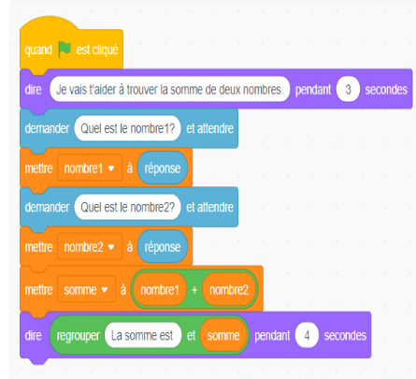
📑Somme de nombres
1-Bloc « Apparence », définir la tâche
2-Bloc « Variables », les définir
3-Bloc « Capteurs », demander ENTRÉES
4-Bloc « Opérateurs », raisonner CALCULS
5-Bloc « Apparence », afficher SORTIES
Penser à des jeux d’essai
Créativité et exploration!

Slide 14
📑Défis arithmétiques
Produits de 2 nombres
Sommes de 2,3,4 nombres
Moyenne de 4 nombres
Calcul de taxes
Aire et périmètre d’un rectangle - Tutoriel
Relation de Pythagore - Tutoriel
Équation de la droite
Loi des sinus (côté)
Point milieu
Rapports trigonométriques dans le triangle rectangle
Autres exemples

Slide 15
📑 Ressources
Autoformations sur Campus RÉCIT :
Scratch pour tous, Scratch en mathématique, Plus loin avec Scratch en mathématique
Padlet de ressources Scratch au secondaire
Cartes tutoriels Scratch (français - english)
Ressources Scratch - dont référentiels par types de blocs
Site « Apprendre et évaluer autrement en mathématique » - section programmation et robotique

Slide 16
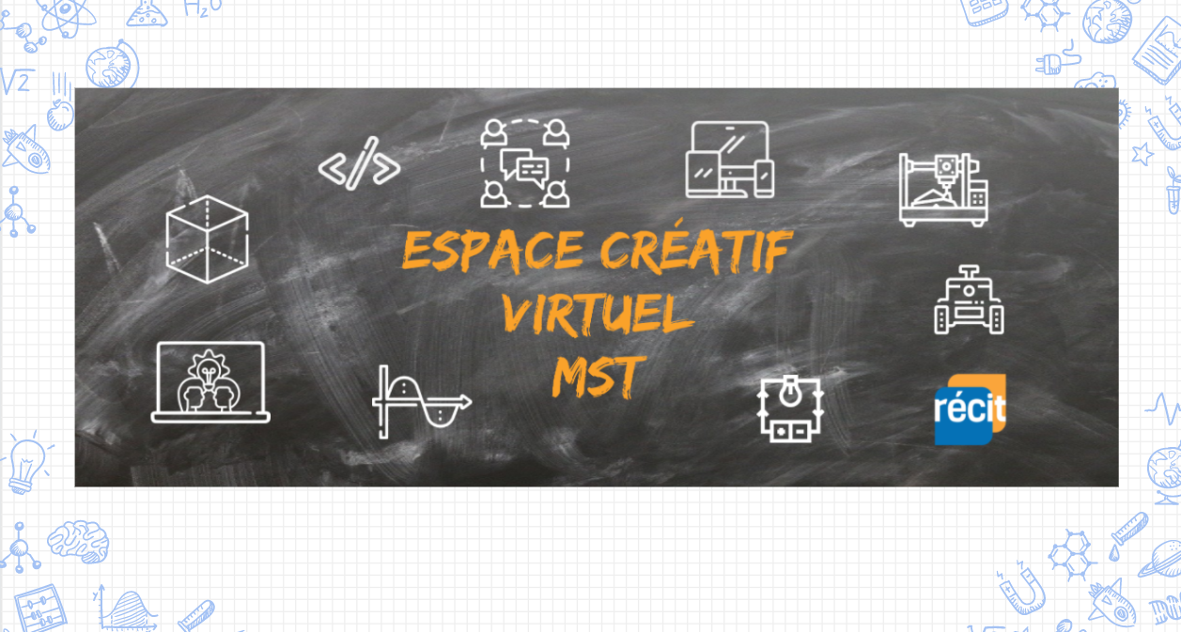
L’équipe du RÉCIT MST est disponible
les mercredis matins de 9 h à 11 h 30.
Lien vers notre salle de vidéoconférence :
http://recitmst.qc.ca/ecv-zoom
Toutes les informations: recitmst.qc.ca/ecv
Notes:
Salle de vidéoconférence : https://recitmst.qc.ca/ecv-zoom

Slide 18
📑 Badge « Découverte »
Créer compte gratuit sur Campus RÉCIT;
Valider le courriel, se connecter;
S’inscrire à l’autoformation
« Scratch en mathématique »;
Voir cette page.
Note : le lien sera disponible que quelques heures.
Notes:
https://campus.recit.qc.ca/enrol/index.php?id=178

Slide 19
MERCI !
Des questions?
equipe@recitmst.qc.ca
Page Facebook
Twitter
Chaîne YouTube
Ces formations du RÉCITMST sont mises à disposition, sauf exception, selon les termes de la licence Licence Creative Commons Attribution - Pas d’Utilisation Commerciale - Partage dans les Mêmes Conditions 4.0 International.
Notes:
Message à l’équipe : equipe@recitmst.qc.ca

Slide 20
Merci à nos commanditaires

Slide 21
Invitation à l’assemblée générale
Assemblée générale du GRMS
En virtuel sur Zoom (Lien à venir)
Date :
Heure :

